Slide 1
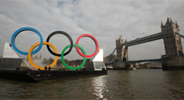
Los Juegos Olímpicos
Hoy vamos a:
comparar el pasado con el presente
aprender vocabulario para edificios y lugares

Slide 2
Vamos a competir…
Estamos en Londres
Vamos a ver siete instalaciones olímpicas
Tenéis que indentificar qué deporte se va a practicar en cada instalación
= 6 o 7 / 7
= 4 o 5 / 7
= 2 o 3 / 7
Notes:
Teams or pairs for this starter activity. It is only a word level activity but when going through the answers, with some groups it would be good to ask them for their opinions of the buildings and get them to justify them briefly.

Slide 3
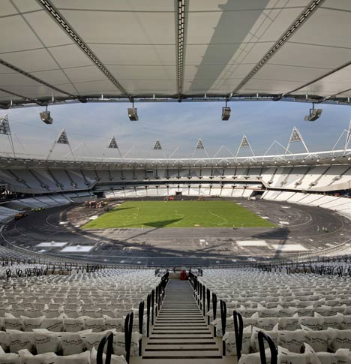
1
Notes:
el atletismo

Slide 4
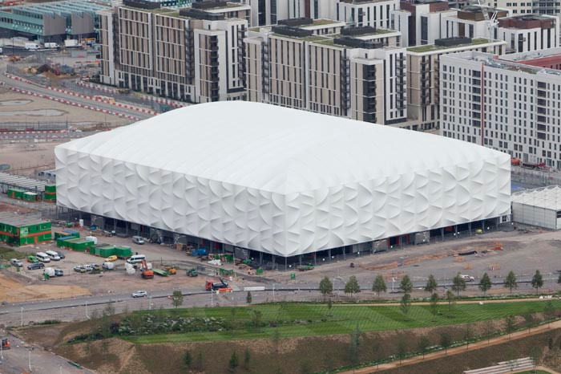
2
Notes:
el baloncesto

Slide 5
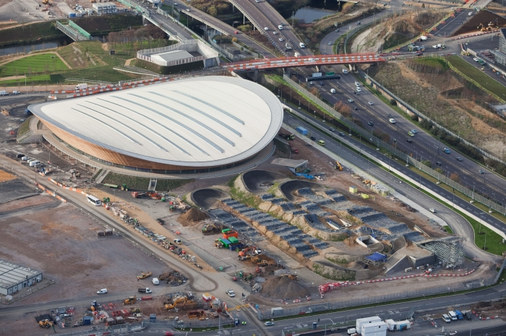
3
Notes:
Velodrome – cycling el ciclismo

Slide 6
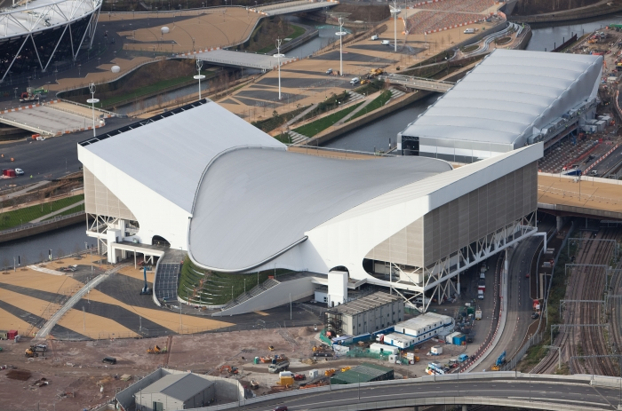
4
Notes:
Aquatics centre – Olympic park la natación

Slide 7
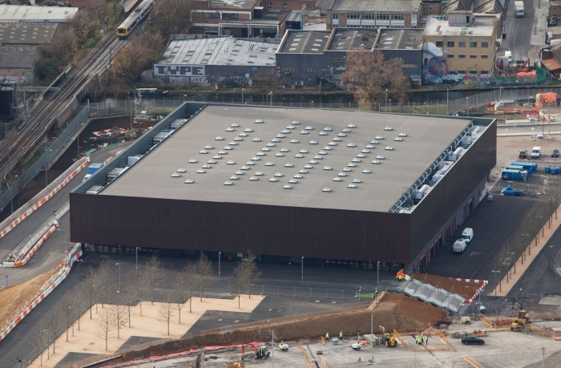
5
Notes:
Handball arena – Olympic park el balonmano

Slide 8
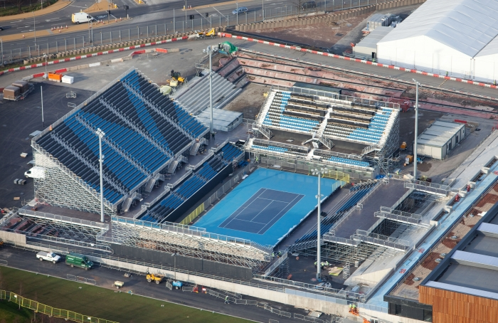
6
Notes:
Eton Manor – tennis courts
el tenis (en las paraolimpiadas)
el tenis en las olimpiadas se jugará en Wimbledon

Slide 9
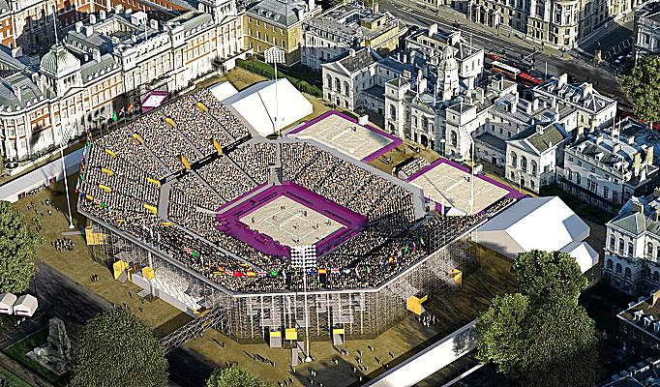
7
Notes:
el voleibol (Horseguards Parade)

Slide 10
…y las respuestas!

Slide 11
1
el atletismo
el estadio olímpico
Notes:
el atletismo

Slide 12
2
el baloncesto
el parque olímpico – arena 2
Notes:
el baloncesto

Slide 13
3
el ciclismo
el velódromo
Notes:
Velodrome – cycling el ciclismo

Slide 14
4
la natación
el centro acuático
Notes:
Aquatics centre – Olympic park la natación

Slide 15
5
el balonmano
el parque olímpico – arena 3
Notes:
Handball arena – Olympic park el balonmano

Slide 16
6
el tenis (en las paraolimpiadas)
Eton Manor
Notes:
Eton Manor – tennis courts
el tenis (en las paraolimpiadas)
el tenis en las olimpiadas se jugará en Wimbledon

Slide 17
7
el voleibol (de playa)
Horse Guards Parade
Notes:
el voleibol (Horseguards Parade)

Slide 18
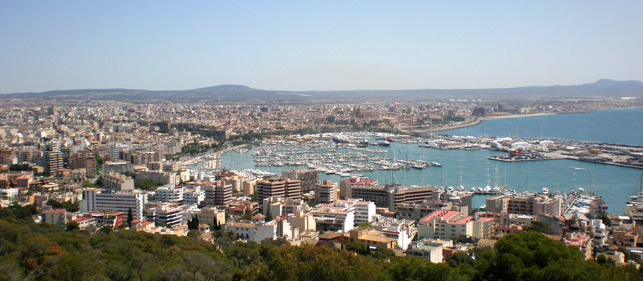
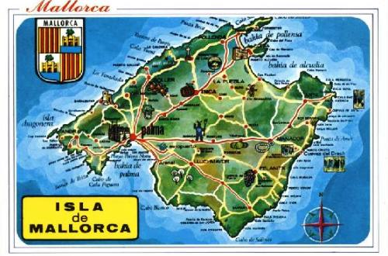
¿Dónde está?
¿Cómo es?
Notes:
These slides are to set the scene for discussing changes in London.
Use the picture and word prompts to explain in simple target language.
Exagerate.

Slide 19
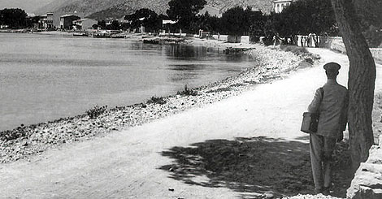
¡Qué tranquilo!
¡No había turistas!
Mallorca 1960
Notes:
Thank you Neil Jones for the Mallorca slides.
These slides are to set the scene for discussing changes in London.
Use the picture and word prompts to explain in simple target language.
Exagerate.

Slide 20
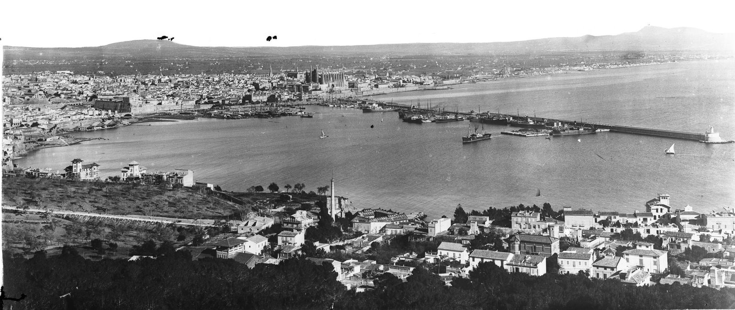
Mallorca era muy diferente…
En el pasado no había nada para los turistas.

Slide 21
Mallorca es muy diferente…
En el pasado no había nada para los turistas.
Ahora hay muchos hoteles y restaurantes para los turistas.

Slide 22
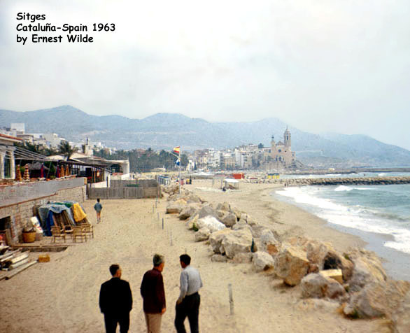
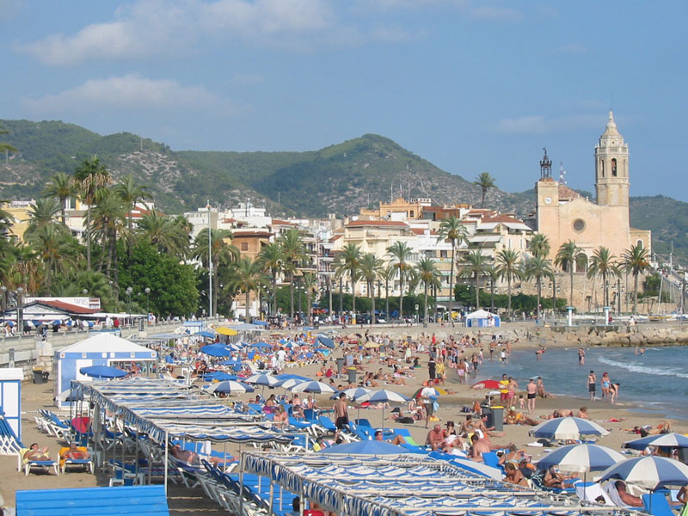
Sitges
Cataluña, Spain 2009
Hace 50 años, no había turismo en España. | Hoy hay mucho turismo en España.
Notes:
An opportunity for students to use the language to contrast then and now. They have done this in 2-3 contexts in this unit so should be getting more confident with this now.
This slide and the next slide to make an A4 worksheet for students to produce their own phrases on.

Slide 23
había = there was/there were (used to be)
hay = there is/there are
hoteles = hotels
palmeras = palm trees
rocas = rocks
ahora = now
antes = before
turistas = tourists
sombrillas = parasols
tumbonas = sunloungers
hoy = today
hace 50 años = 50 years ago
personas = people
casas = houses
mucho/a/os/as = a lot / many
una iglesia = a church
sol = sun

Slide 24
Sitges
Cataluña, Spain 2009
Hace 50 años, no había turismo en España. | Hoy hay mucho turismo en España.
En 1963 no había hoteles en la costa.
Hoy hay muchos hoteles en la costa.
Hace 50 años, no había turistas en la playa.
Hoy hay muchísimos turistas en la playa.
Antes había rocas en la playa.
Ahora no hay rocas, hay sombrillas y tumbonas en la playa.
Antes no había palmeras en la playa.
Hoy hay muchas palmeras en la playa.
Notes:
Feed back answers – model these.

Slide 25
La Barcelona de hoy es muy diferente de la Barcelona de 1992.
¿Por qué?
Notes:
See if students can think why this is.

Slide 26
Los Juegos Olímpicos
Los JJ.OO

Slide 27
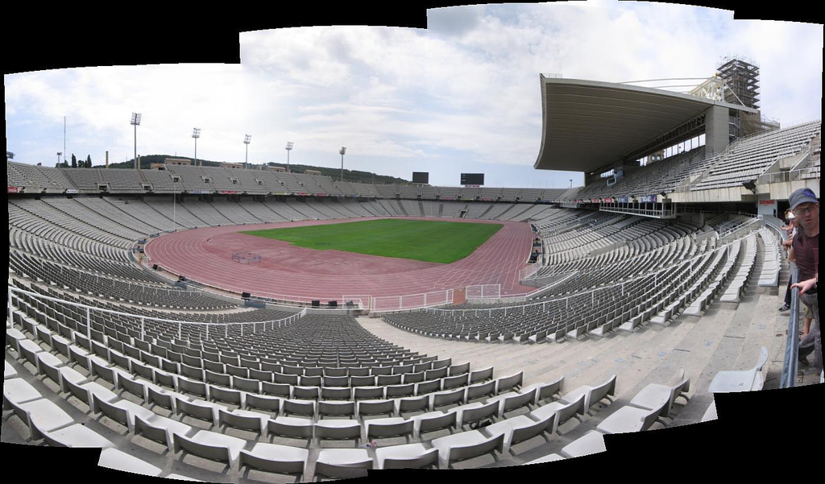
Antes de los Juegos Olímpicos Barcelona no tenía estadio olímpico.

Slide 28
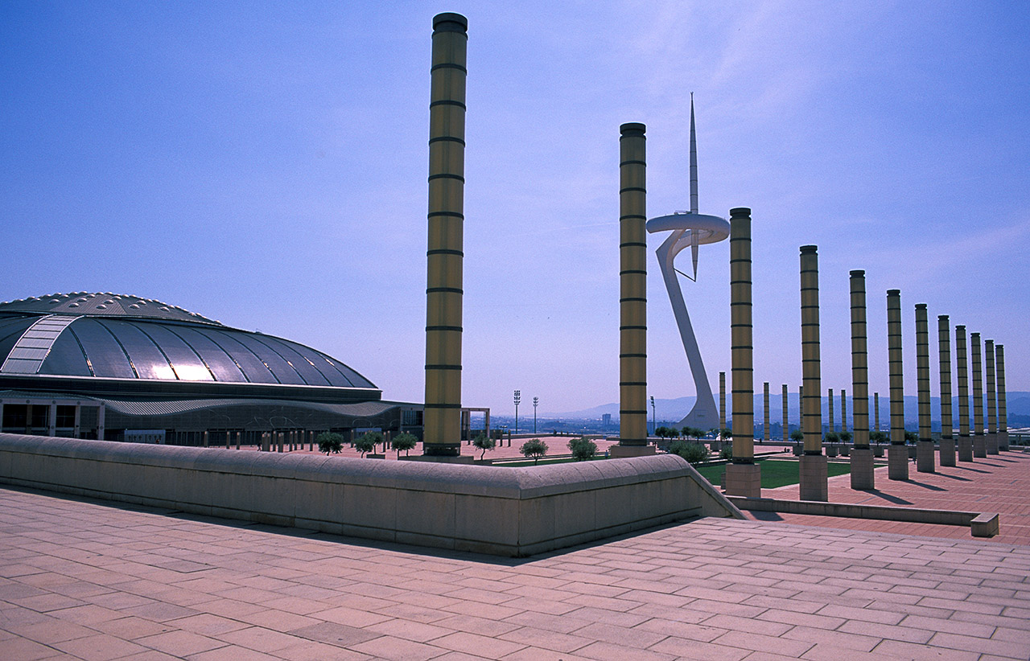
Hoy tiene el parque olímpico

Slide 29
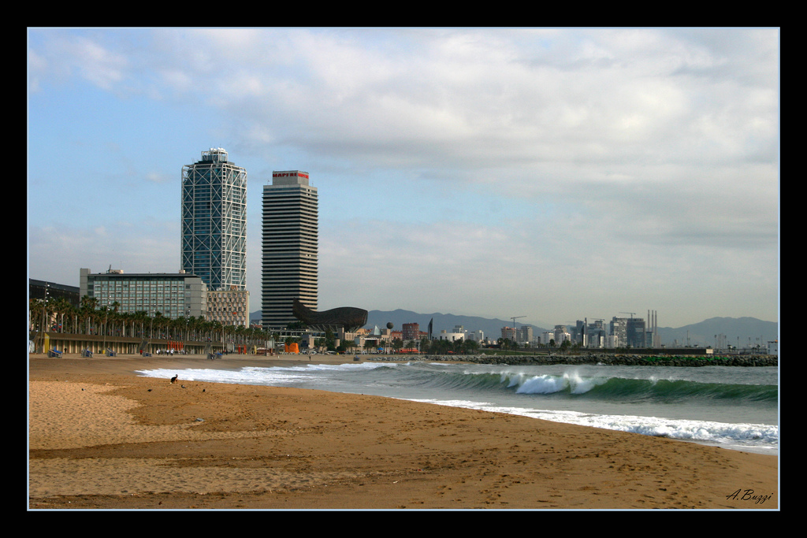
muchas playas bonitas

Slide 30
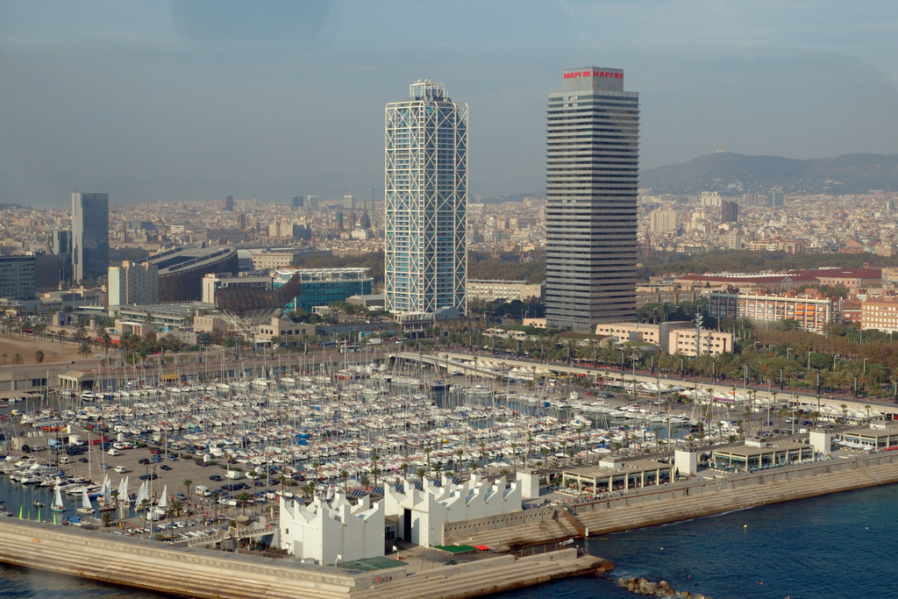
y el puerto olímpico

Slide 31
Notes:
The past, present, future comparisons will be picked up again in the next lesson. At this point students will have done a fair amount of listening and whole class work, so it would be a useful time to set them off on a reading activity about the different venues and dates of different competitions. The next slide shows a screen shot of the text. The worksheet is in Word document.
Students could start now and complete for homework.

Slide 32
